Slide 1
Week 03

Slide 2
Natural Language Processing

Slide 3
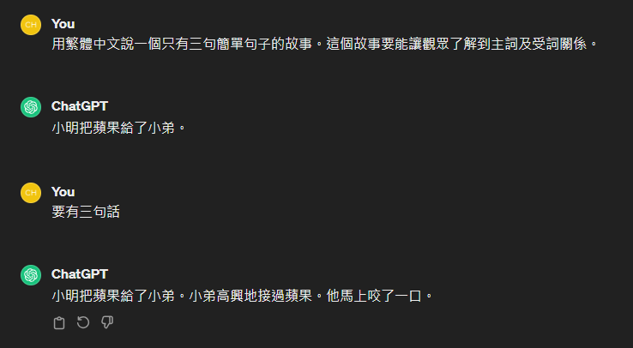
Natural Language Understanding

Slide 4
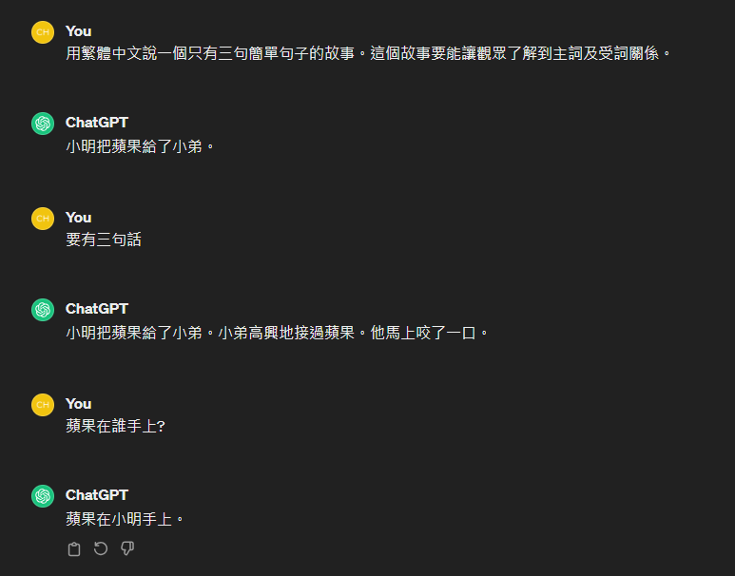

Slide 5
小明把蘋果給了小弟

Slide 6
小明把蘋果給了小弟

Slide 7


小明把蘋果給了小弟
小明(n)把蘋果(n)給了小弟(n)
小明把蘋果給(v)了小弟

Slide 8

小明把蘋果給了小弟
小明(n)把蘋果(n)給了小弟(n)
小明把蘋果給(v)了小弟

Slide 9
小明把蘋果給了小弟
小明(n)把蘋果(n)給了小弟(n)
小明把蘋果給(v)了小弟
HOW ?

Slide 10
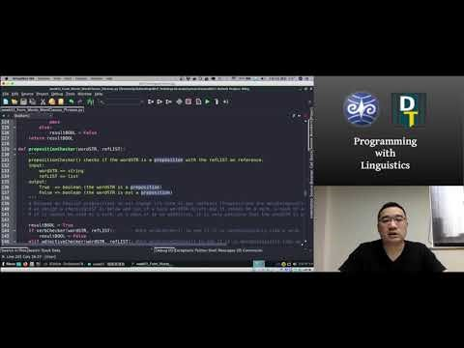
Source:https://github.com/Droidtown/NLP_TrainingLab/tree/main/Syntax101/week01

Slide 11
Hands-On
3 People/ Team
1 Function/People
Collaborate using Github

Slide 12
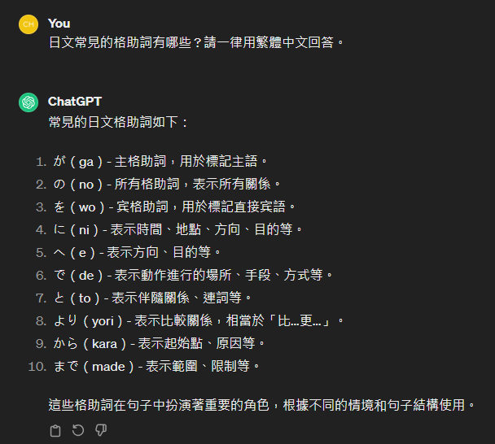

Slide 13
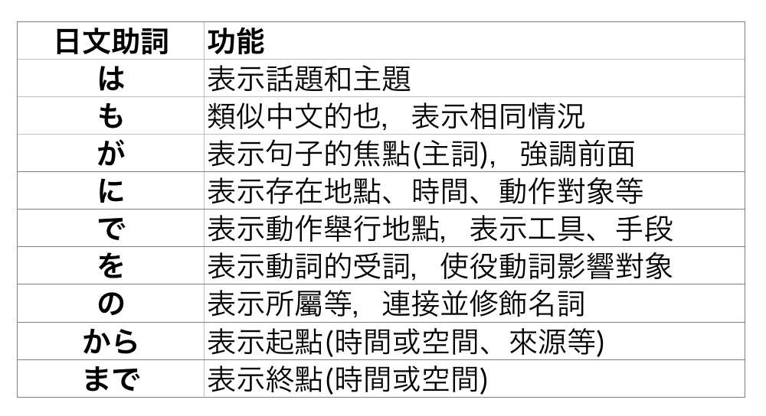

Slide 14
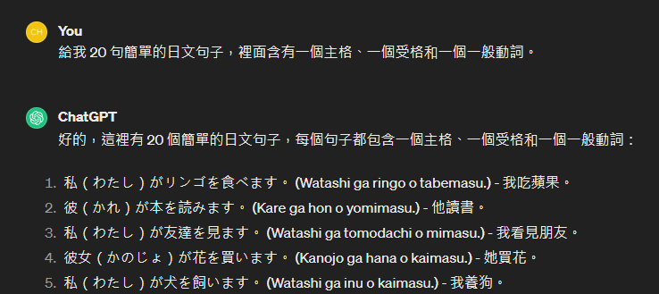

Slide 15
inputSTR = “私はラーメンを食べます”
resultDICT = {
“Subject”:”私”,
“Object”:”ラーメン”,
“Verb”:”食べ”
}

Slide 16
Hint
inputSTR = “私はラーメンを食べます”
https://chat.openai.com/

